Slide 1
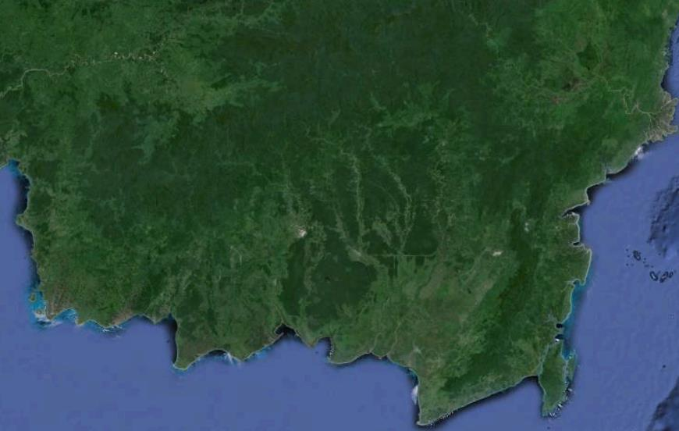
Bahan Ajar Sesi 1
Mata Kuliah Survey dan Pemetaan
PETA UNTUK PERENCANA KERUANGAN
disiapkan oleh
Akhmad Fais Fauzi
JURUSAN PERENCANAAN WILAYAH DAN KOTA | FAKULTAS TEKNIK | UNIVERSITAS ESA UNGGUL | 2018

Slide 2
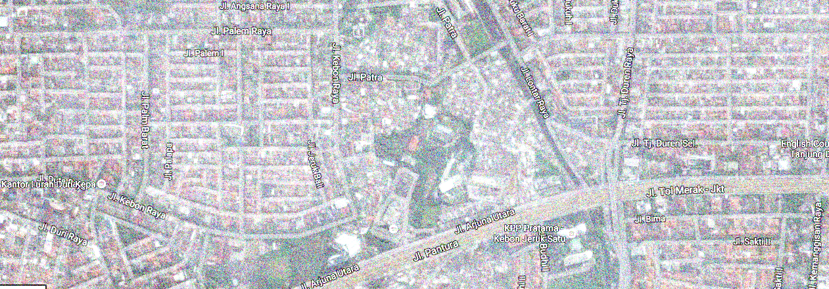
Mata Kuliah | : | Survey dan Pemetaan | Kode MK | : | TPL 215
Dosen Pengampu | : | Akhmad Fais Fauzi, ST., M. Eng. | Kode Dosen | : | 7471
Jumlah Pertemuan | : | 16 (termasuk UTS dan UAS)
Capaian Pembelajaran | : | 1. Mahasiswa mampu memahami konsep, teori, dan kaidah-kaidah ilmu perpetaan sebagai dasar untuk mengkesplorasi data dan informasi yang terkandung dalam peta dasar (peta rupabumi, peta topografi, peta batimetri) dan peta-peta tematik. Mahasiswa terampil melaksanakan survey dan mengolah data hasil survey sebagai proses pembuatan peta tematik. Mahasiswa mampu menggunakan peta dalam proses perencanaan.
KESEPAKATAN PENILAIAN KELAS
Kehadiran : 15%
Tugas/Kuis/Presentasi kelas : 30%
Ujian Tengah Semester (UTS) : 25%
Ujian Akhir Semester (UAS) : 30%

Slide 3
PRE TEST
Jawablah secara singkat (maksimal 2 kalimat) dengan pemahaman Saudara, tidak diperbolehkan membuka buku dan internet
Apa itu peta?
Apa manfaat peta untuk perencana?
Apakah yang dimaksud dengan peta dasar dan peta tematik?
Apa itu proyeksi peta?
Apa itu garis kontur?
Bagaimanakah proses survey untuk membuat peta tematik?

Slide 4
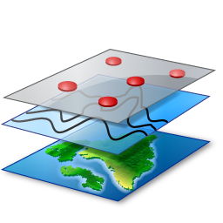
MATERI PERKULIAHAN (1)
Peta untuk perencanaan keruangan
Prinsip dasar perpetaan
Proyeksi peta
Perpetaan dan sistem koordinat peta
Peta Dasar
Garis Kontur dan Profil Melintang
Processing & Generalisasi Peta
Ujian Tengah Semester

Slide 5
MATERI PERKULIAHAN (2)
Penginderaan jauh dan sumber data
Mengenal alat-alat survey dan persiapan survey
Menyusun peta kerja survey
Praktek Survei Lapangan
Pengolahan hasil survey lapangan
Menyusun peta tematik
Pengenalan Data Digital
Ujian Akhir Semester

Slide 6
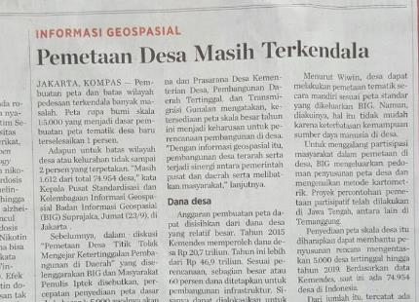
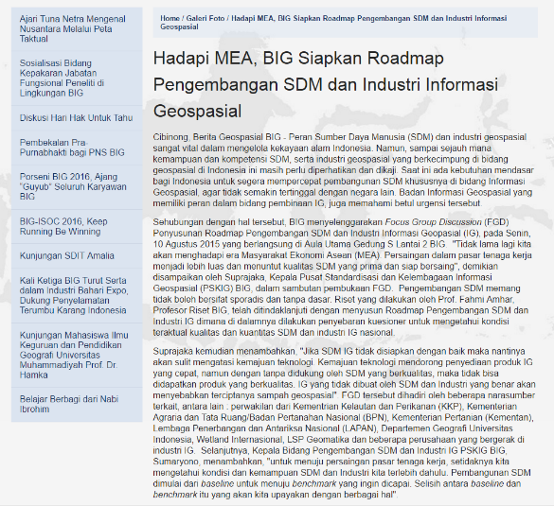
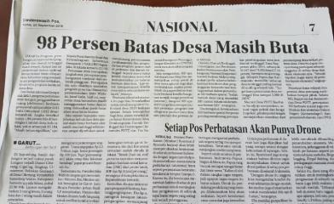
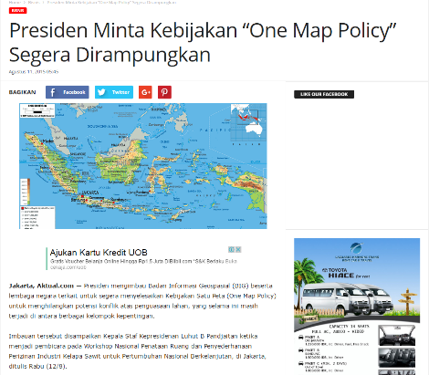
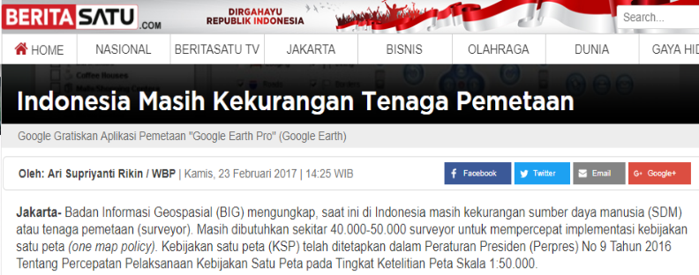
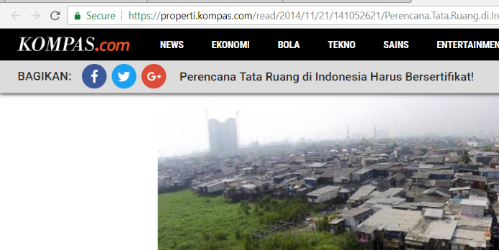
Indonesia membutuhkan ahli survey dan pemetaan

Slide 7
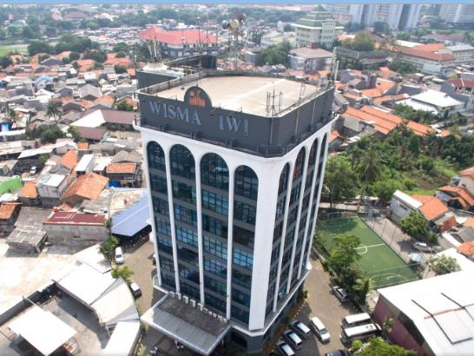
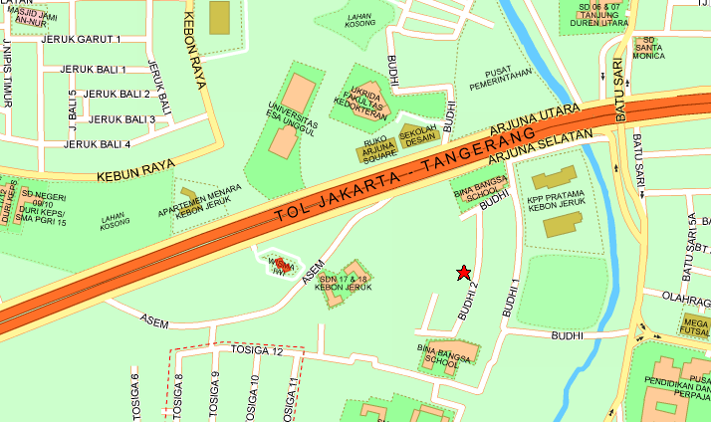
KONSEP DASAR PEMETAAN
Transformasi obyek-obyek di dunia nyata dari ruang tiga dimensi ke bidang datar, memilih objek yang dikehendaki, memberikan simbol dan memperkecil ukurannya (proses kartografi) agar obyek-obyek tersebut mudah untuk dipelajari
Sumber foto: Tanmizi (2016)
dalam https://www.google.co.id/maps
http://www.streetdirectory.co.id/

Slide 8
BUAT KELOMPOK !

Slide 9
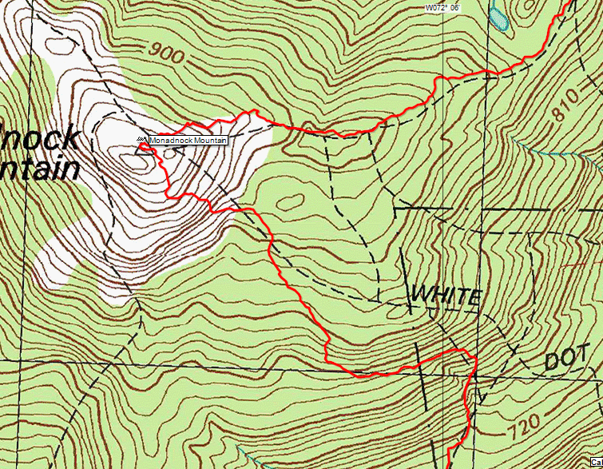
TERIMA KASIH

